Slide 1
Java core

Slide 2
1.Java là gì ?
Java là một ngôn ngữ lập lập trình, được phát triển bởi Sun Microsystem vào năm 1995, là ngôn ngữ kế thừa trực tiếp từ C/C++ .
Java là ngôn ngữ lập trình hướng đối tượng (OOP).
Vì sao ngôn ngữ này lại được đặt tên là Java? Java là tên một hòn đảo ở Indonesia - hòn đảo nổi tiếng với loại coffee Peet và cũng là loại nước uống phổ biến của các kỹ sư Sun. Ban đầu Ngôn ngữ này được đặt tên là "Oak" (có nghĩa là "Cây sồi" - 1991), nhưng các luật sư của Sun xác định rằng tên đó đã được đăng ký nhãn hiệu nên các nhà phát triển đã phải thay thế bằng một tên mới - và cũng vì lý do trên mà cái tên Java đã ra đời và trở thành tên gọi chính thức của Ngôn ngữ này - Ngôn ngữ Lập trình Java.

Slide 3
Tốc độ :
Trước đây, Java chạy chậm hơn những ngôn ngữ dịch thẳng ra mã máy như C và C++, nhưng sau này nhờ công nghệ “biên dịch tại chỗ” – Just in time compilation, khoảng cách này đã được thu hẹp, và trong một số trường hợp đặc biệt Java có thể chạy nhanh hơn.
Java chạy nhanh hơn những ngôn ngữ thông dịch như Python, Perl, PHP gấp nhiều lần.

Slide 4
Ngôn ngữ thông dịch
Khi một ngôn ngữ lập trình được xác định là thông dịch, chương trình được viết ra khi chạy sẽ được dịch trực tiếp thành mã máy (ngôn ngữ mà máy tính có thể hiểu được) để máy tính thực thi chúng. Khi chương trình chạy đến dòng lệnh nào sẽ chuyển thành mã máy đến đó để máy tính có thể thực thi.
Bộ thông dịch thực hiện quá trình thông dịch gọi là interpreter.
Ưu điểm:
Interpreter dễ hiện thực hơn do bỏ qua việc kiểm tra lỗi và tối ưu code thường được thực hiện trong quá trình compiled.
Hỗ trợ đa nền tảng.
Kích thước chương trình thực thi nhỏ hơn.
Khuyết điểm:
Chương trình có độ tin cậy thấp hơn do bỏ qua bước kiểm tra loại bỏ một số lỗi thường thực hiện trong quá trình compiled.
Source code dễ dàng bị dịch ngược.
Tốc độ thực thi chậm hơn.
Tiềm tàng nguy cơ có lỗi do thiếu

Slide 5
Ngôn ngữ biên dịch
Đối với ngôn ngữ biên dịch, chương trình sẽ dịch toàn bộ thành mã máy rồi mới tiến hành thực thi.
Bộ biên dịch thực hiện quá trình biên dịch được gọi là compiler.
Ưu điểm:
Chương trình sau đó được thực thi nhanh hơn.
Độ tin cậy cao
Khó bị dịch ngược mã nguồn.
Khuyết điểm:
Khó xây dựng một compiler có tính chính xác cao để chuyển toàn bộ chương trình thành mã máy.
Mã máy của mỗi nền tảng là khác nhau, khó thực hiện đa nền tảng.

Slide 6
Trong thực tế, có thể xem Java như một ngôn ngữ lập trình kết hợp thông dịch và biên dịch. Đầu tiên, chương trình viết bằng ngôn ngữ Java sẽ được Javac - compiler của Java, biên dịch thành dạng byte code (một dạng “mã máy” có thể hiểu được bằng JVM - Java Virtual Machine). JVM sẽ từ đó thông dịch byte code thành mã máy phụ thuộc vào nền tảng. Vậy nên chỉ cần máy tính có hỗ trợ JVM để thông dịch byte code thì đều có thể chạy được chương trình Java. Slogan “Write once, run anywhere” đi kèm với ngôn ngữ Java dựa trên cơ chế này.
JavaSript bản chất là ngôn ngữ biên dịch nhưng do sự phát triển của V8 (Google) tích hợp trong Browser

Slide 7
V8 biên dịch JavaScript trực tiếp sang mã máy trước khi thự thi nó, thay vì các kỹ thuật truyền thống khác như giải mã thông dịch bytecode hoặc biên dịch toàn bộ chương trình sang mã máy và thực thi nó từ một hệ thống tập tin. Mã đã biên dịch được tối ưu hóa bổ sung (và được tối ưu hóa lại) một cách linh động trong thời gian thực thi, dựa trên các chẩn đoán của hồ sơ thực thi của mã.
Nhờ V8 Engine,những dòng code JavaScript hiện nay của chúng ta chạy cực kì nhanh. Do tính linh hoạt cộng với việc có sự bổ trợ của V8 Engine, có thể nói rằng chung ta đang sống trong một kỉ nguyên của JavaScript, ngôn ngữ mà gần như có thể thực hiện mọi yêu cầu mà người dùng đòi hỏi.

Slide 8
Về quản lý bộ nhớ:
Trong Java, hiện tượng rò rỉ bộ nhớ hầu như không xảy ra do bộ nhớ được quản lý bởi Java Virtual Machine (JVM) bằng cách tự động “dọn dẹp rác”. Người lập trình không phải quan tâm đến việc cấp phát và xóa bộ nhớ như C, C++.
Tuy nhiên khi sử dụng những tài nguyên mạng, file IO, database (nằm ngoài kiểm soát của JVM) mà người lập trình không đóng các kết nối thì rò rỉ dữ liệu vẫn có thể xảy ra.

Slide 9
Về cú pháp:
Cú pháp Java được vay mượn nhiều từ C & C++ nhưng có cú pháp hướng đối tượng đơn giản hơn và ít tính năng xử lý cấp thấp hơn. Do đó việc viết một chương trình bằng Java dễ hơn, đơn giản hơn, đỡ tốn công sửa lỗi hơn.

Slide 10
Các đặc trưng của Java
Hướng đối tượng
Mọi thực thể trong chương trình đều là một đối tượng (1 class xác định)
Các biến, hàm đều nằm trong một class nào đó
Đơn giản
Loại bỏ con trỏ
Loại bỏ lệnh goto
Không cho phép đa kế thừa (chuyển sang sử dụng interface)
Độc lập phần cứng và hệ điều hành
Khác với phần lớn ngôn ngữ lập trình thông thường, thay vì biên dịch mã nguồn thành mã máy hoặc thông dịch mã nguồn khi chạy, Java được thiết kế để biên dịch mã nguồn thành bytecode, bytecode sau đó sẽ được môi trường thực thi (runtime environment) chạy.
Do đó một chương trình viết bằng Java có thể chạy trên nhiều thiết bị, nhiều hệ điều hành khác nhau.

Slide 11
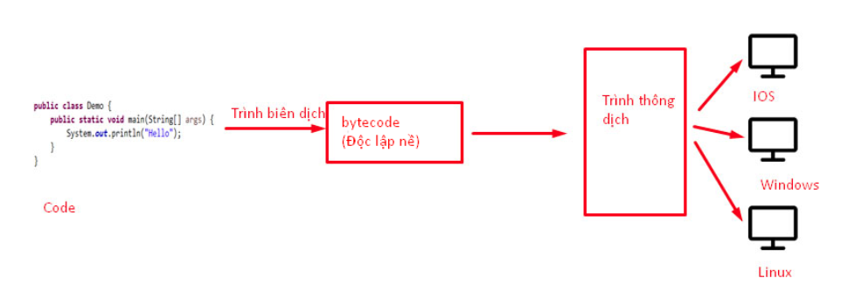

Slide 12
Mạnh mẽ
Quá trình cấp phát, giải phóng bộ nhớ được thực hiện tự động.
Yêu cầu chặt chẽ khi khai báo dữ liệu, ép kiểu dữ liệu.
Tự động phát hiện lỗi lúc biên dịch.
Không sử dụng con trỏ hoặc các phép toán con trỏ.
Bảo mật
Phân tán
Java hỗ trợ lập trình cho các hệ thống phân tán như client-server, RMI… bằng Java web, UDP, TCP…
Đa luồng
Java hỗ trợ lập trình đa luồng (multithreading); việc đồng bộ dữ liệu trong lập trình đa luồng cũng khá đơn giản.

Slide 13
Thông thường, các chương trình Java trải qua 5 giai đoạn chính:
Editor: Lập trình viên viết chương trình và được lưu vào máy tính với định dạng .java.
Compiler: Biên dịch chương trình thành bytecodes (định dạng .class) - nhờ bước trung gian này mà Java được viết 1 lần và chạy trên các hệ điều hành khác nhau.
Class Loader: Đọc file .class chứa mã bytecodes và lưu vào trong bộ nhớ.
Bytecode Verifier: Đảm bảo rằng mã bytecodes là hợp lệ và không vi phạm các vấn đề về bảo mật của Java.
Intepreter: Biên dịch bytecodes thành mã máy để máy tính có thể hiểu được và sau đó thực thi chương trình.

Slide 14
Phân biệt JVM, JRE , JDK
1. JVM
JVM (Java Virtual Machine): là máy ảo Java. Nó được dùng để thực thi các chương trình Java.
Mỗi nền tảng/hệ điều hành khác nhau (Windows, IOS, Linux…) lại có một loại JVM khác nhau.
Giả sử bây giờ có 1 hệ điều hành mới, thì người ta phải xây dựng JVM cho hệ điều hành đó trước thì chương trình Java mới có thể chạy được trên hệ điều hành đó.

Slide 15
JVM thực hiện các công việc chính sau đây:
Tải code (các class, resource)
Kiểm tra code (kiểm tra code có đúng cú pháp không, có bị lỗi không, tất nhiên nếu code có lỗi thì sẽ không chạy được chương trình rồi)
Thực thi code
Cung cấp môi trường runtime

Slide 16
Ví dụ ta có Hello.java
Muốn chạy dược class này cần phải biên dịch nó thành file Hello.class bằng công cụ javac hoặc các IDE như Eclipse, Netbean vì JVM chỉ có thể hiểu được file .class.
JVM sẽ đọc file .class và kiểm tra code -> thực thi code (JVM sẽ thực hiện thông dịch file .class thành ngôn ngữ mà hệ điều hành có thể hiểu được)

Slide 17
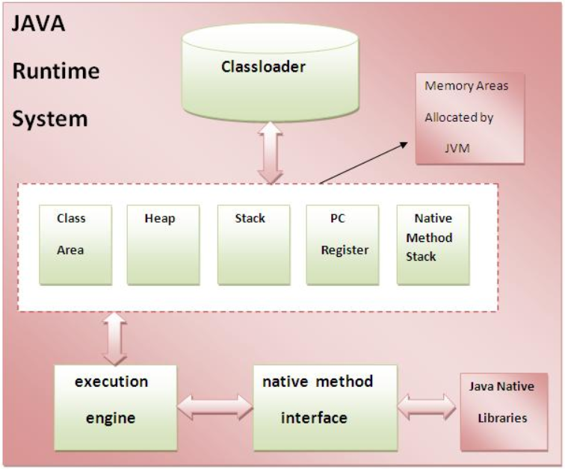
Cấu trúc của JVM:

Slide 18
Classloader
Classloader là 1 hệ thống con của JVM, nó được dùng để tải các file *.class
Class(Method) Area
Class(Method) Area lưu trữ cấu trúc các class như constant pool, field, method, data…
Heap
Heap là vùng dữ liệu runtime bao gồm các object được cấp phát
Stack
Stack chứa các biến
Program Counter Register
PC (program counter) register: bao gồm địa chỉ của các lệnh máy ảo java đang được thực thi
Native Method Stack
Bao gồm tất cả các native method được sử dụng trong ứng dụng (native method là các method viết bằng ngôn ngữ không phải Java, ví dụ bạn vẫn có thể sử dụng một số thư viện của C trong Java)
Execution Engine
Bao gồm 1 vi xử lý ảo; 1 trình thông dịch để đọc các byte code và thực thi chúng; trình compiler Just-In-Time(JIT): dùng để cải thiện hiệu năng.

Slide 19
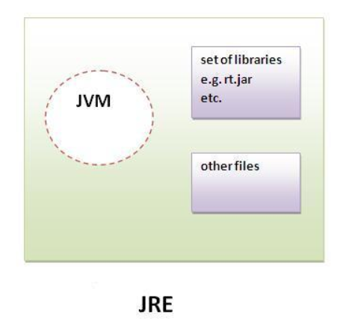
2.JRE
JRE (Java Runtime Environment): Môi trường chạy Java gồm các thư viện và các file được sử dụng khi runtime

Slide 20
3.JDK
JDK (Java Development Kit): bộ công cụ phát triển Java chứa cả JRE và JVM, đây là phần lõi của Môi trường Java và cung cấp tất cả các công cụ, thực thi chương trình, biên dịch file, cho phép debug…
JDK là dùng cho mục đích phát triển (lập trình, debug), nếu bạn chỉ cần chạy chương trình Java thì ko nhất thiết phải cài JDK mà chỉ cần cài JRE
JRE là dùng cho chạy chương trình Java, JDK và JRE đều chưa JVM
JVM là trái tim của ngôn ngữ của Java và được cung cấp tùy thuộc vào nền tảng/hệ điều hành mà nó chạy.
=> JDK là 1 nền tảng, đó là lý do tại sao chúng ta chia ra các bộ cài đặt JDK trên các hệ điều hành khác nhau như window, Mac, Unix…

Slide 21
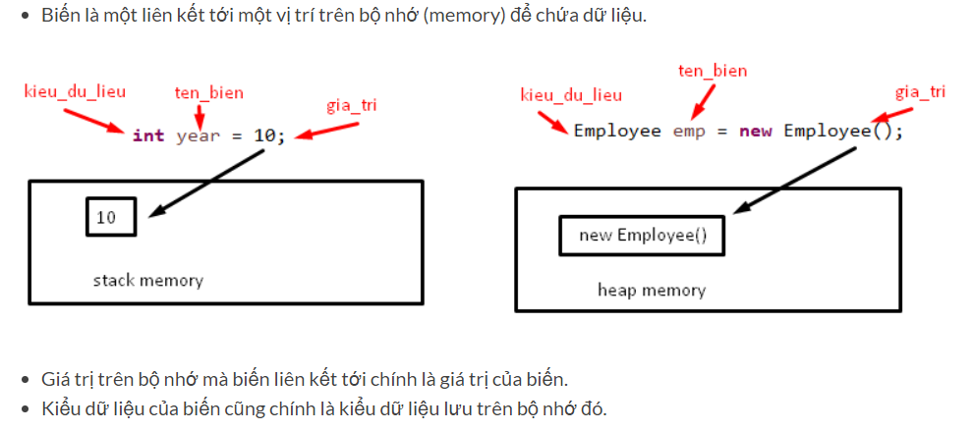
Variable
Cú pháp : kieu_du_lieu ten_bien = gia_tri;

Slide 22
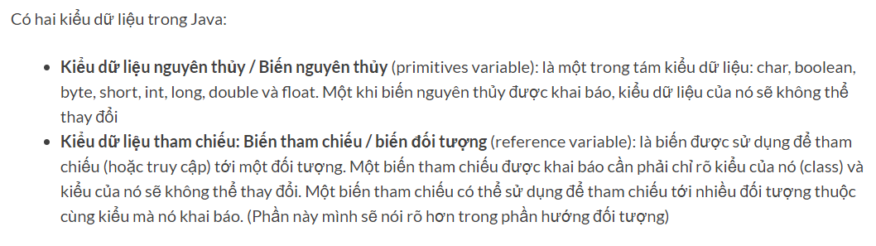
Kiểu dữ liệu

Slide 23
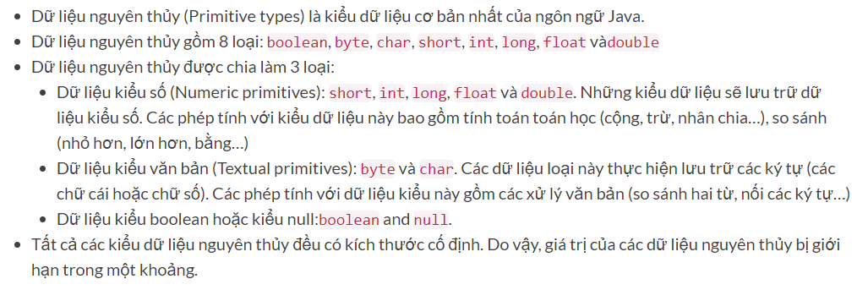
Dữ liệu nguyên thủy

Slide 24
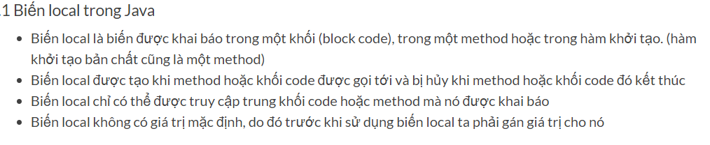
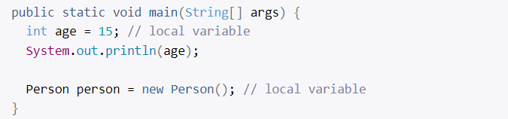
Các loại biến

Slide 25
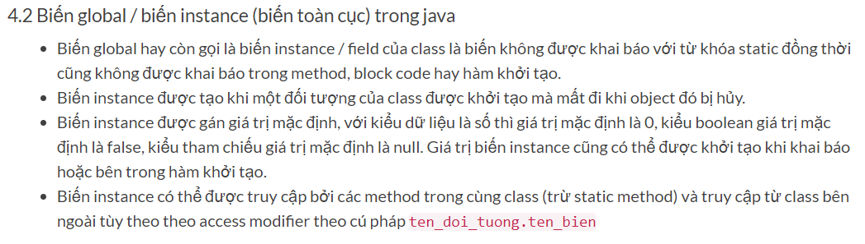
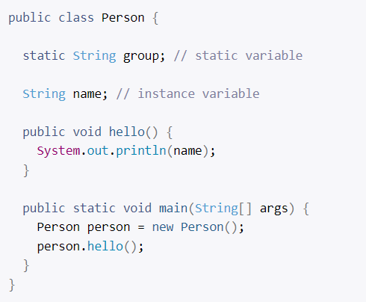

Slide 26
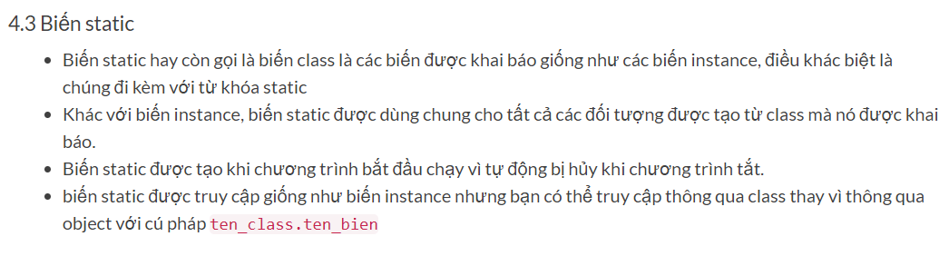
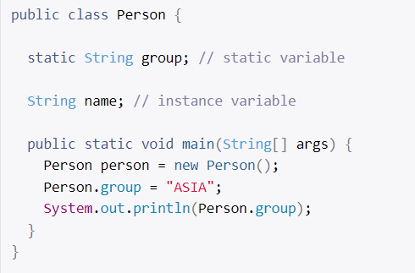

Slide 27
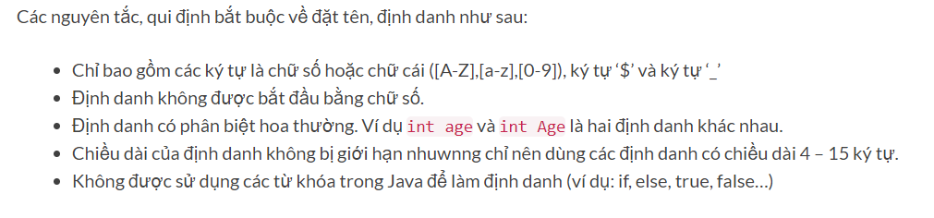
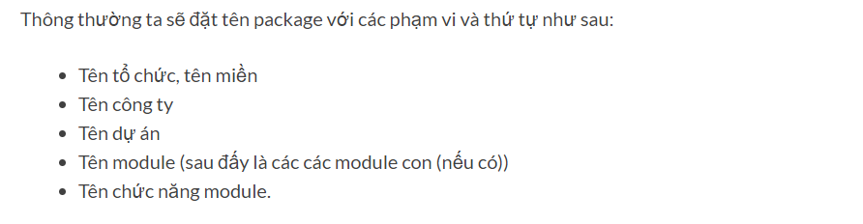
Java Coding Convention

Slide 28
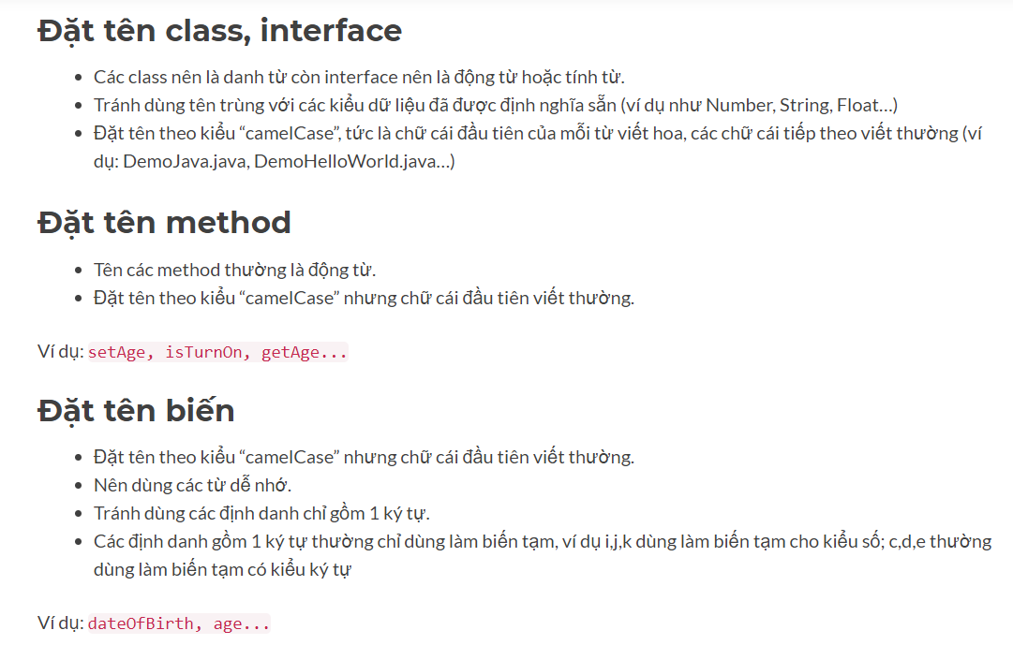

Slide 29
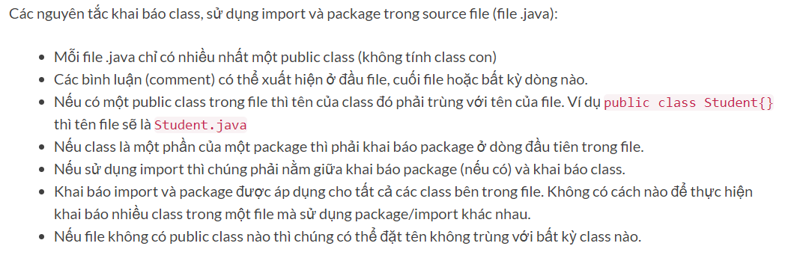
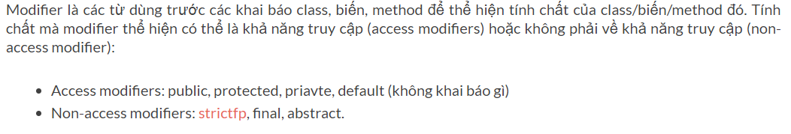

Slide 30
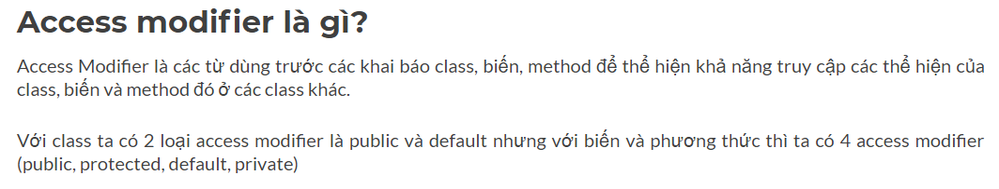
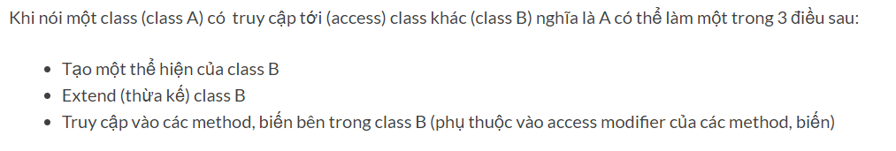
Access Modifier

Slide 31
OOP

Slide 32
Lập trình hướng cấu trúc là gì?
Lập trình hướng cấu trúc hay còn gọi là lập trình hướng thủ tục (Procedure Oriented Programming – POP): là một kỹ thuật lập trình, trong đó chương trình được chia thành các hàm (chương trình con)
Mỗi chương trình con có thể được chia ra nhiều chương trình con khác để đơn giản hóa công việc của chúng. (Quá trình làm mịn)
– Ví dụ chương trình nhập và hiển thị thông tin người dùng sẽ chia thành hai chương trình con là chương trình nhập và xuất, nếu việc nhập thông tin phức tạp thì chương trình nhập thông tin có thể chia ra nhiều chương trình con khác nhau…
Trong lập trình hướng cấu trúc ta thường quan tâm đến việc phát triển các hàm mà ít quan tâm tới dữ liệu – thứ mà chúng dùng để xử lý công việc. (Điều này khiến cho dữ liệu khó kiểm soát)
Để liên kết giữa các hàm với nhau ta thường dùng biến toàn cục hoặc con trỏ.

Slide 33
Các tính chất cơ bản của lập trình hướng cấu trúc là:
– Tập chung vào công việc cần thực hiện (thuật toán)
– Chương trình lớn được chia thành các hàm nhỏ hơn
– Phần lớn các hàm sử dụng dữ liệu chung
– Dữ liêu trong hệ thống được chuyển động từ hàm này sang hàm khác.
– Hàm biến đổi dữ liệu từ dạng này sang dạng khác
– Sử dụng cách tiếp cận top-down trong thiết kế chương trình
Các ngôn ngữ lập trình hướng cấu trúc: Pascal, C…

Slide 34
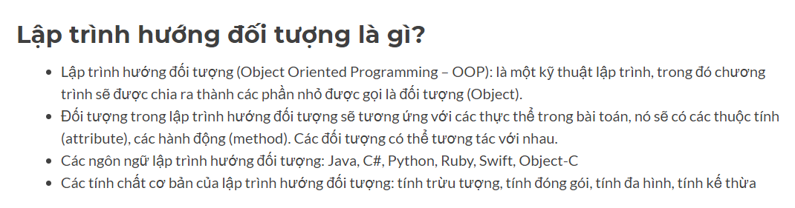

Slide 35
Sự khác nhau giữa lập trình hướng đối tượng với lập trình cấu trúc (OOP vs POP)
Định nghĩa: OOP tập trung vào dữ liệu hơn là thuật toán còn POP tập trung vào việc xây dựng các hàm, thuật toán hơn là dữ liệu.
Chương trình: chia chương trình thành các đối tượng còn POP chia chương trình thành các hàm.
Khả năng truy cập: chia ra các modifier: Private, Public, Protected, Default còn POP thì không.
Thực thi: các chức năng có thể chạy đồng thời trong khi POP thì các hàm, chức năng chạy lần lượt.
Điều khiển dữ liệu: dữ liệu và hàm của một đối tượng giống như một thành phần riêng biệt và bị hạn chế truy cập bởi các đối tượng khác. Với POP, dữ liệu có thể truy cập một cách tự do giữa các hàm.
Bảo mật: OOP bảo mật hơn POP nhờ việc giới hạn truy cập dữ liệu.
Chỉnh sửa: với OOP dữ liệu có thể thêm mới một cách dễ dàng từ các đối tượng

Slide 36
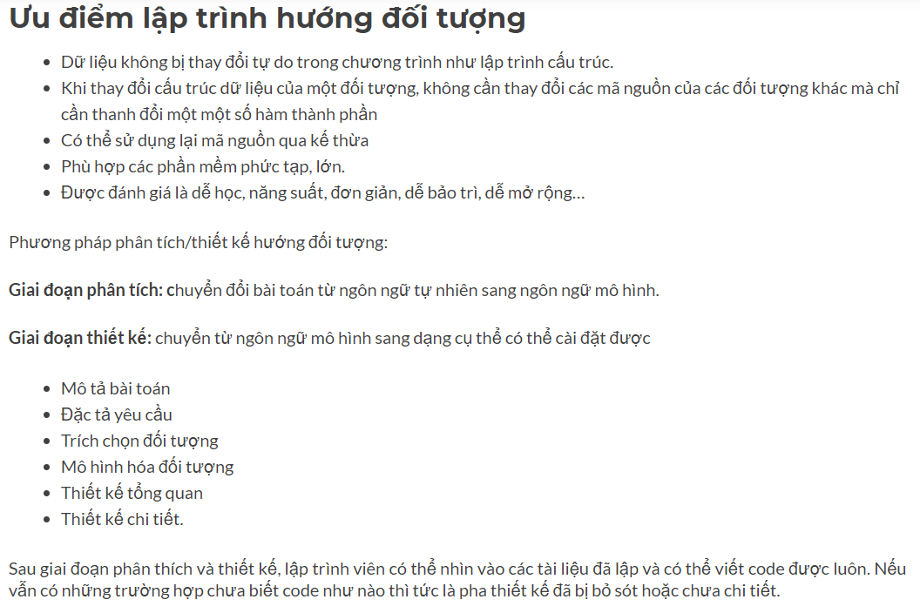

Slide 37
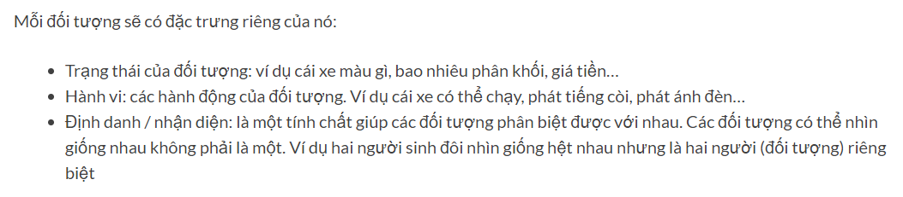
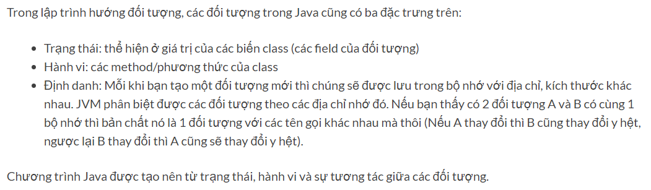
Đối tượng là gì ?

Slide 38
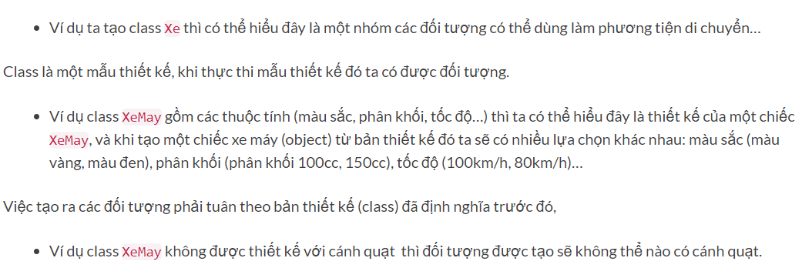
Class là gì ?

Slide 39
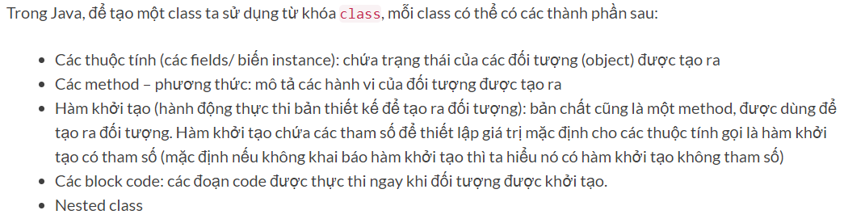
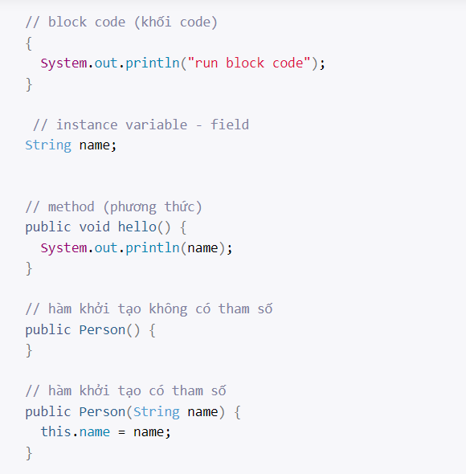

Slide 40
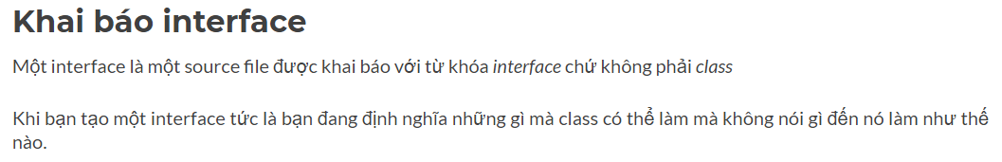
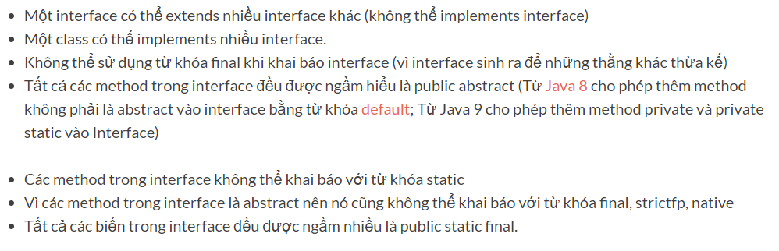
Inteface

Slide 41
4 tính chất của hướng đối tượng
1. Tính chất trừu tượng (abstract)
Tính trừu tượng trong lập trình hướng đối tượng là từ các mô tả, scenario, của chương trình tìm ra các đặc trưng, hành động để trừu tượng hóa thành các đối tượng các class.
Ví dụ viết 1 chương trình nhập thông tin sinh viên gồm họ tên, tuổi, ngày sinh, lớp. Từ yêu cầu bài toán ta rút ra được các danh từ: “sinh viên”, “họ tên”, “tuổi”, “ngày sinh”, “lớp” –> “sinh viên” là 1 đối tượng, “họ tên”, “tuổi”, “ngày sinh”, “lớp” là các thuộc tính, đặc trưng của “sinh viên” do đó ta trừu tượng hóa thành class: SinhVien

Slide 42
2. Tính chất đóng gói (encapsulation)
Đóng gói ở đây là đóng gói các biến, method thành các class; đóng gói các class thành 1 package… Việc đóng gói giúp che giấu thông tin, đảm bảo sự toàn vẹn dữ liệu. Vậy nó che giấu thông tin, đảm bảo toàn vẹn dữ liệu như nào?
Ví dụ tính đóng gói mà ta hay dùng nhất đó là qua phạm vi truy cập (access modifier): public, private, protected, default
Khi muốn lấy hoặc thông tin thuộc tính trong class tất cả thông qua các phương thức.
Các class bên ngoài sẽ không biết được dữ liệu trong class lưu trữ, lấy ra như nào. Từ đó đảm bảo toàn vẹn dữ liệu.

Slide 43
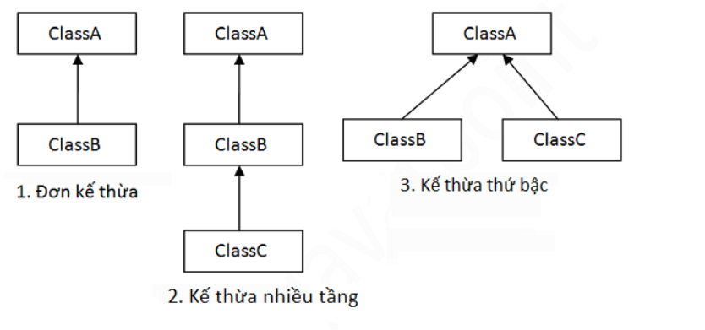
3 Tính chất kế thừa (inheritance)
Tính chất này thì đơn giản hơn, đó là sử dụng lại các thuộc tính, method sẵn có từ các class khác mà không phải xây dựng từ đầu.

Slide 44
4.Tính đa hình (polymorphism)
Tính đa hình ở đây được hiểu là đa hình thái,
VD : Một con người đàn ông khi đi làm là công nhân, nhưng về nhà lại là một người cha…
VD : Cùng 1 method nhưng tùy vào tham số truyền vào hoặc cài đặt ở lớp con mà nó thực hiện các phép toán khác nhau.
(nạp chồng, ghi đè)

Slide 45
Phân biệt abstract class và inteface
1. Ý nghĩa của abstract class và interface
abstract class:
Java là ngôn ngữ hướng đối tượng, dùng abstract class nó mang ý nghĩa là thừa kế bản chất của đối tượng.
Ví dụ Student extends Person hoàn toàn hợp lý vì học sinh và người đều cùng bản chất, nhưng Student extends Car lại không hợp lý, vì học sinh và ô tô khác hoàn toàn nhau về bản chất

Slide 46
interface:
Khi nói tới interface người ta thường dùng cho hành động nhiều hơn
Ví dụ Student implements Run học sinh có thể thực hiện hành động chạy, Student implements Eat học sinh có thể thực hiện hành động ăn –> Student implements Run, Eat học sinh có thể thực hiện cả 2 hành động là chạy và ăn –> hoàn toàn hợp lý.
Với abstract class thì người ta sẽ gộp chung các thuộc tính lại, còn với interface thì người ta sẽ gộp chung các hành động lại.
=> Abstract class thiên về bản chất của đối tượng (các thuộc tính)
=> Interface thiên về các hành động của đối tượng (các method).

